Slide 1
МЕТОДИ ДОСЛІДЖННЯ НАНОПОВЕРХОНЬ
Лабораторна робота: Дослідження дифракції рентгенівського випромінювання у полікристалах

Slide 2
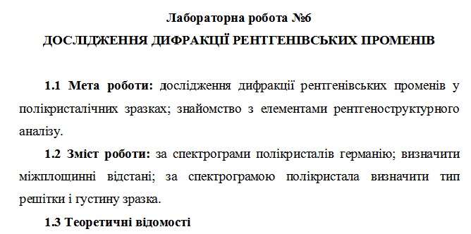
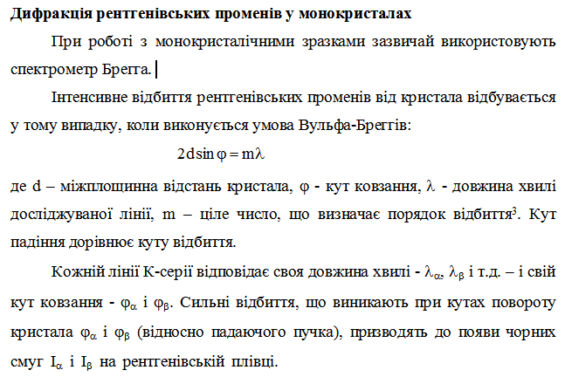
Дослідження дифракції рентгенівського випромінювання у полікристалах

Slide 3
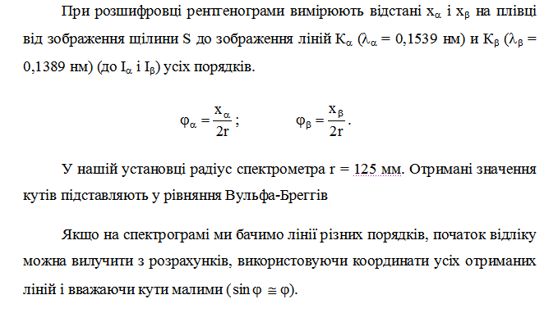
Дослідження дифракції рентгенівського випромінювання у полікристалах

Slide 4
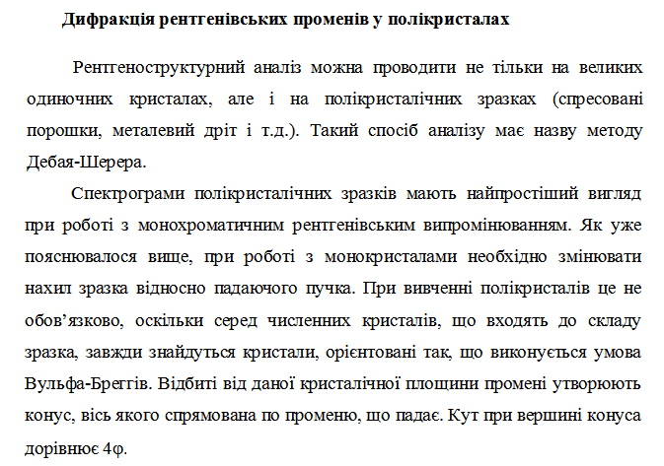
Дослідження дифракції рентгенівського випромінювання у полікристалах

Slide 5
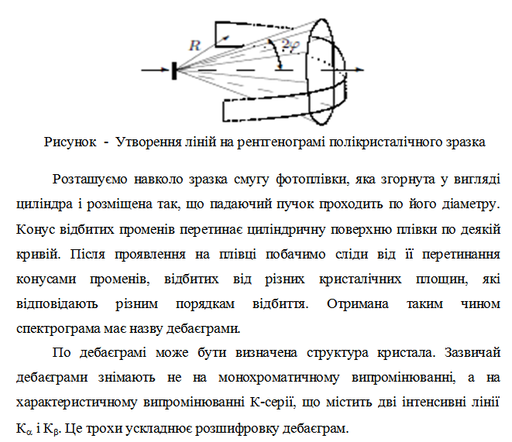
Дослідження дифракції рентгенівського випромінювання у полікристалах

Slide 6
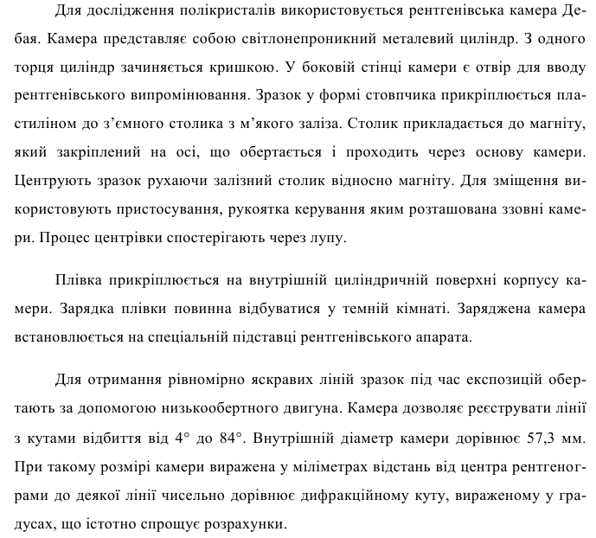
Дослідження дифракції рентгенівського випромінювання у полікристалах

Slide 7
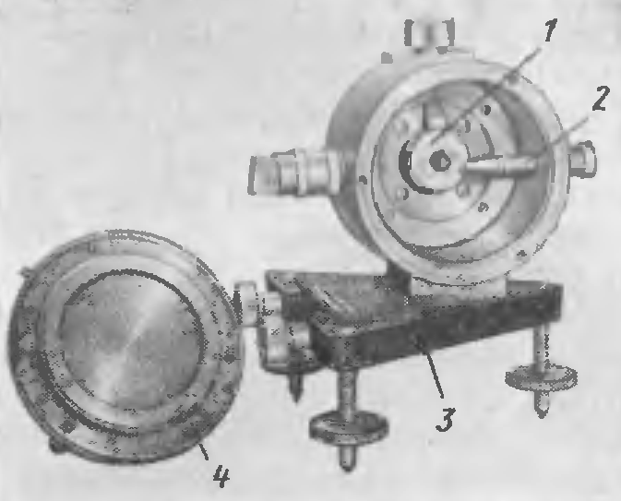
Дослідження дифракції рентгенівського випромінювання у полікристалах

Slide 8
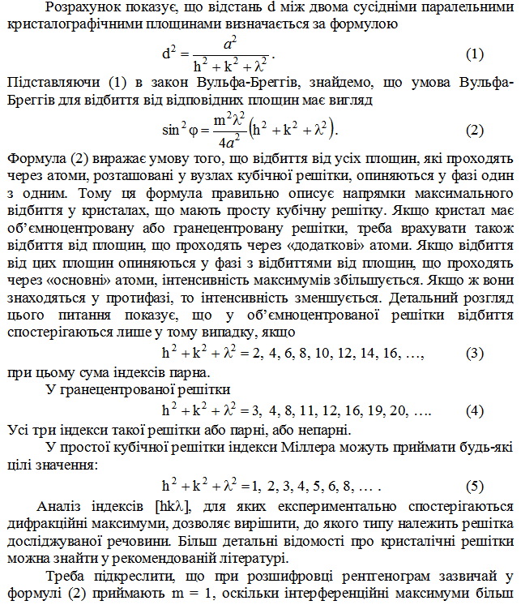
Дослідження дифракції рентгенівського випромінювання у полікристалах

Slide 9
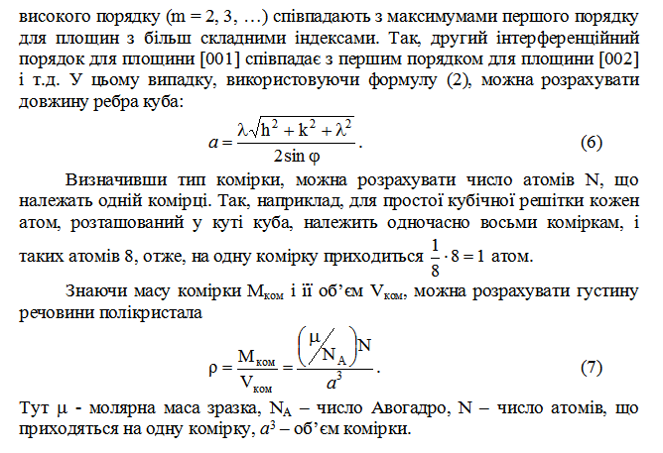
Дослідження дифракції рентгенівського випромінювання у полікристалах

Slide 10
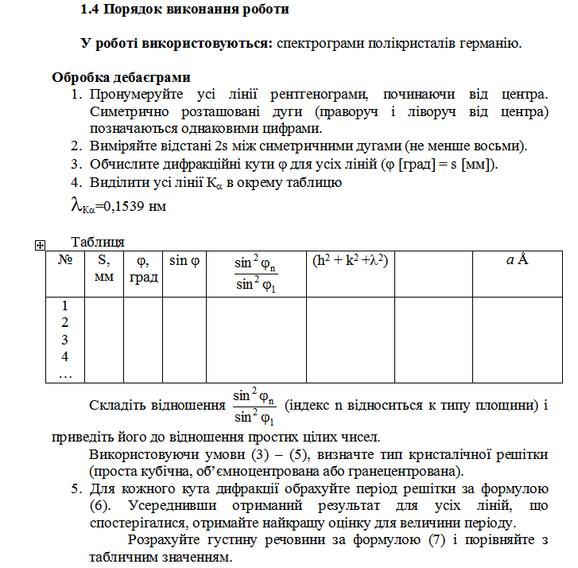
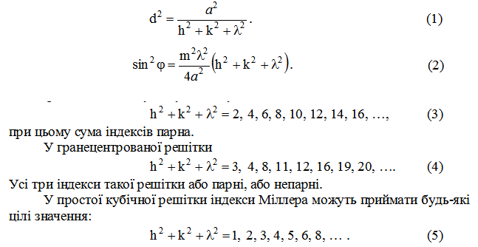
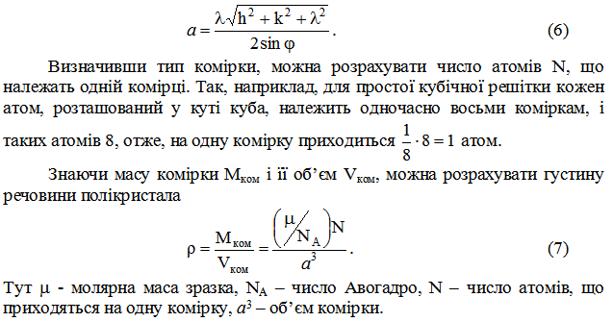

Дослідження дифракції рентгенівського випромінювання у полікристалах

Slide 11
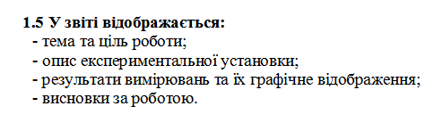
Дослідження дифракції рентгенівського випромінювання у полікристалах

